Slide 1
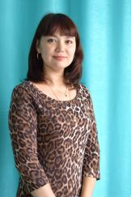
Министерство образования РМ
ПОРТФОЛИО
Большакова Галина Евгеньевна
Воспитателя
МАДОУ «Центр развития ребёнка - детский сад №17»
Дата рождения: 23.07.1985г.
1 . Профессиональное образование
Регионовед. Специальность «Регионоведение»
МГУ им. Н.П. Огарёва Диплом ВСГ 2001539
Дата выдачи: 23.06.2007г.
2. Профессиональная переподготовка
Присвоена квалификация Воспитатель
ФГБОУ ВО «Мордовский государственный педагогический институт имени М.Е. Евсевьева»
Диплом 132405134297
дата выдачи: 19.06.2017 г.
Стаж педагогической работы
(по специальности воспитатель): 3 г.
Общий трудовой стаж: 14 лет

Slide 2
1. Участие в инновационной (экспериментальной деятельности)

Slide 3
Инновационный педагогический опыт представлен на сайте: http://ds17sar.schoolrm.ru/sveden/
30121/361641

Slide 4
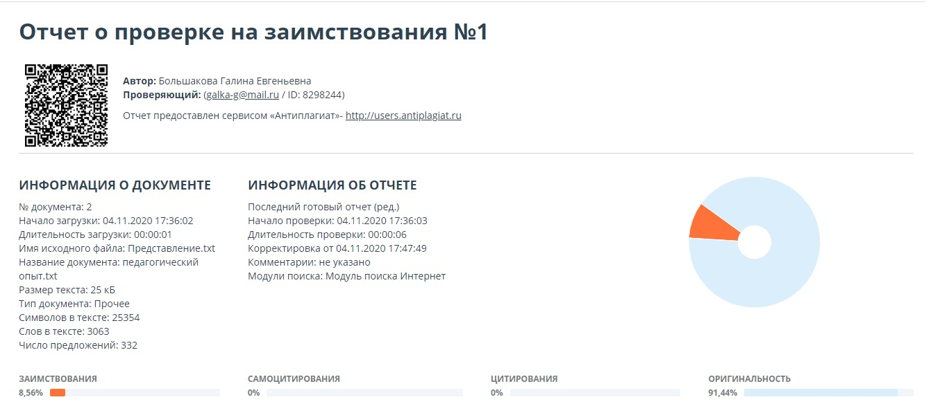

Slide 5
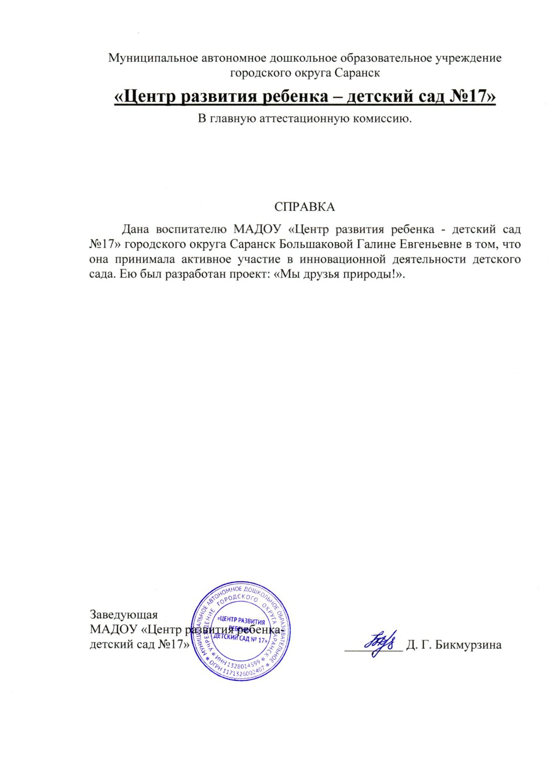

Slide 6


Slide 7
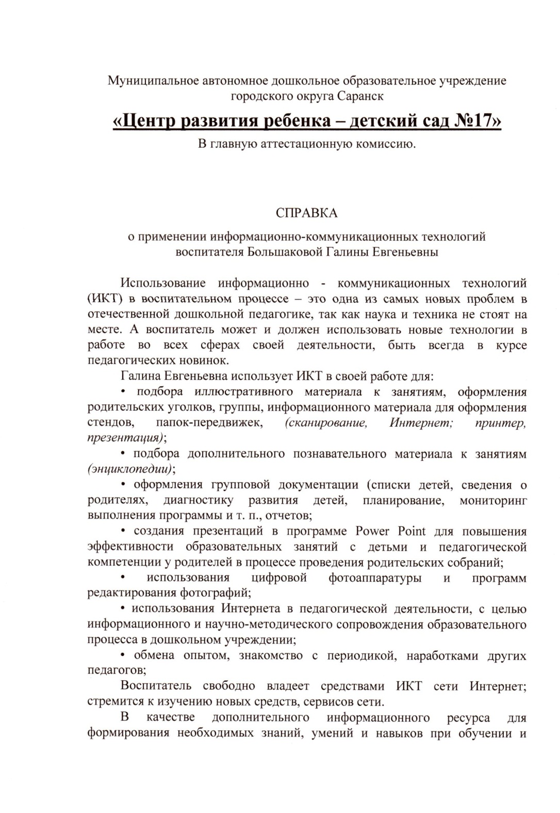
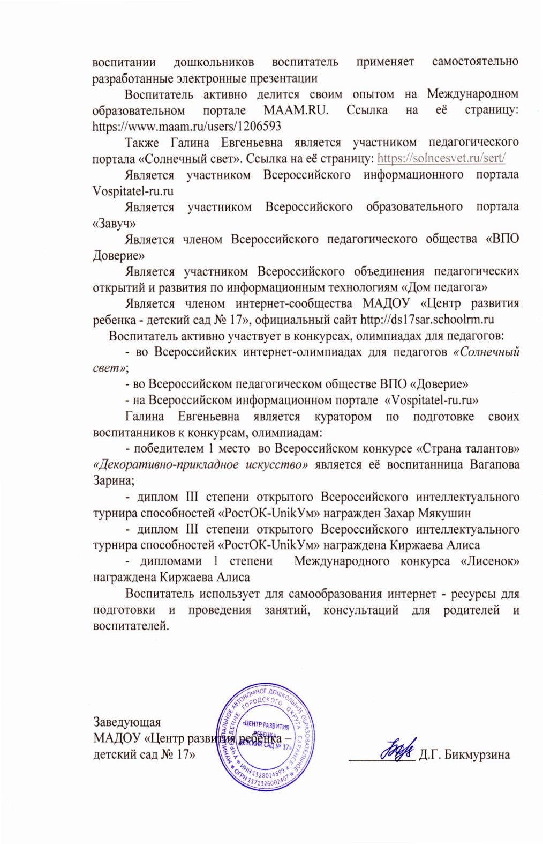

Slide 8
2. Наставничество

Slide 9
3. Наличие публикаций, включая интернет публикации

Slide 10
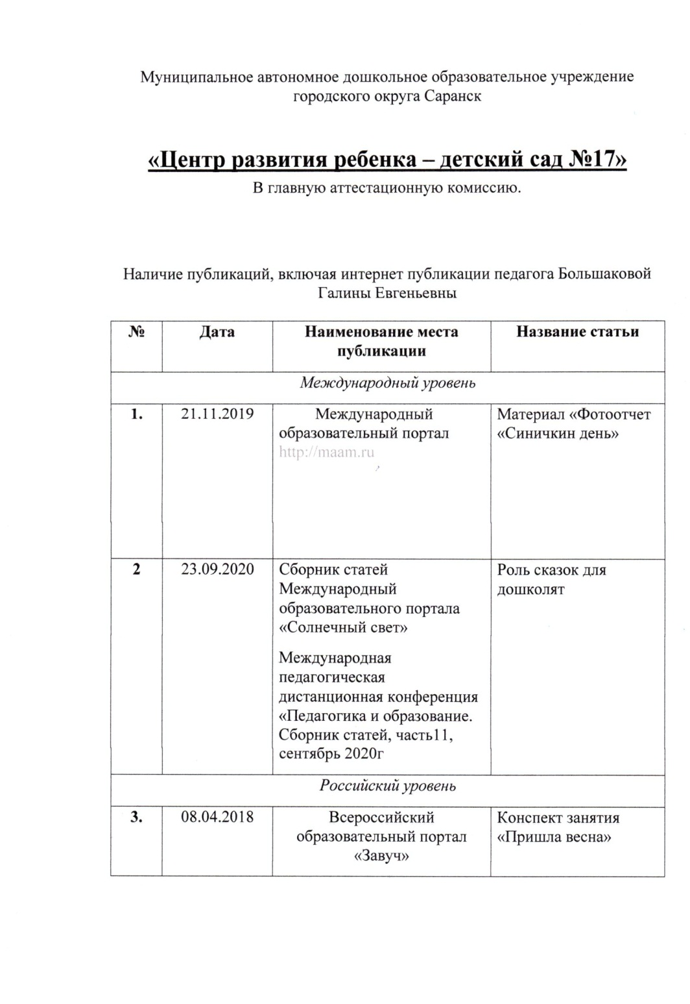


Slide 11


Slide 12


Slide 13

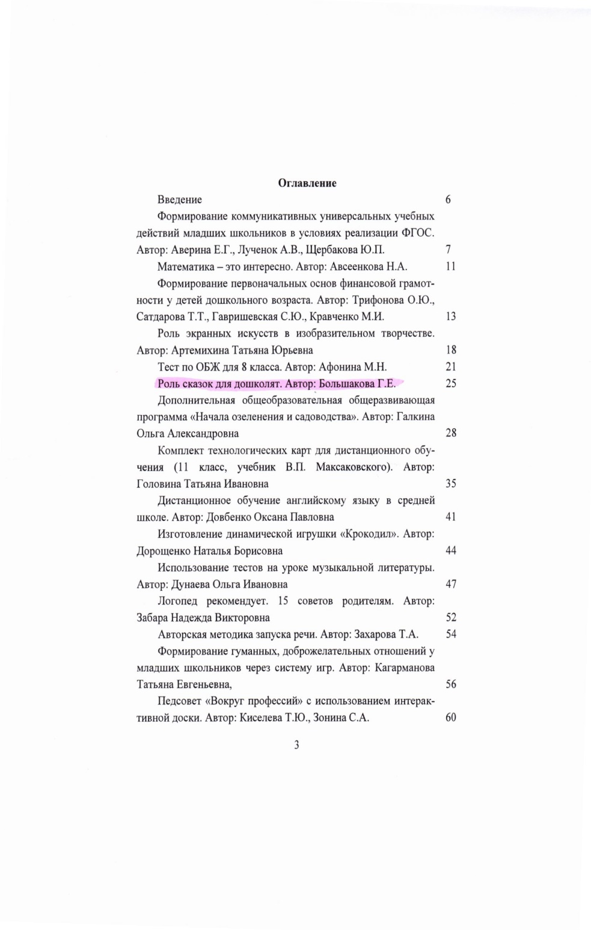

Slide 14
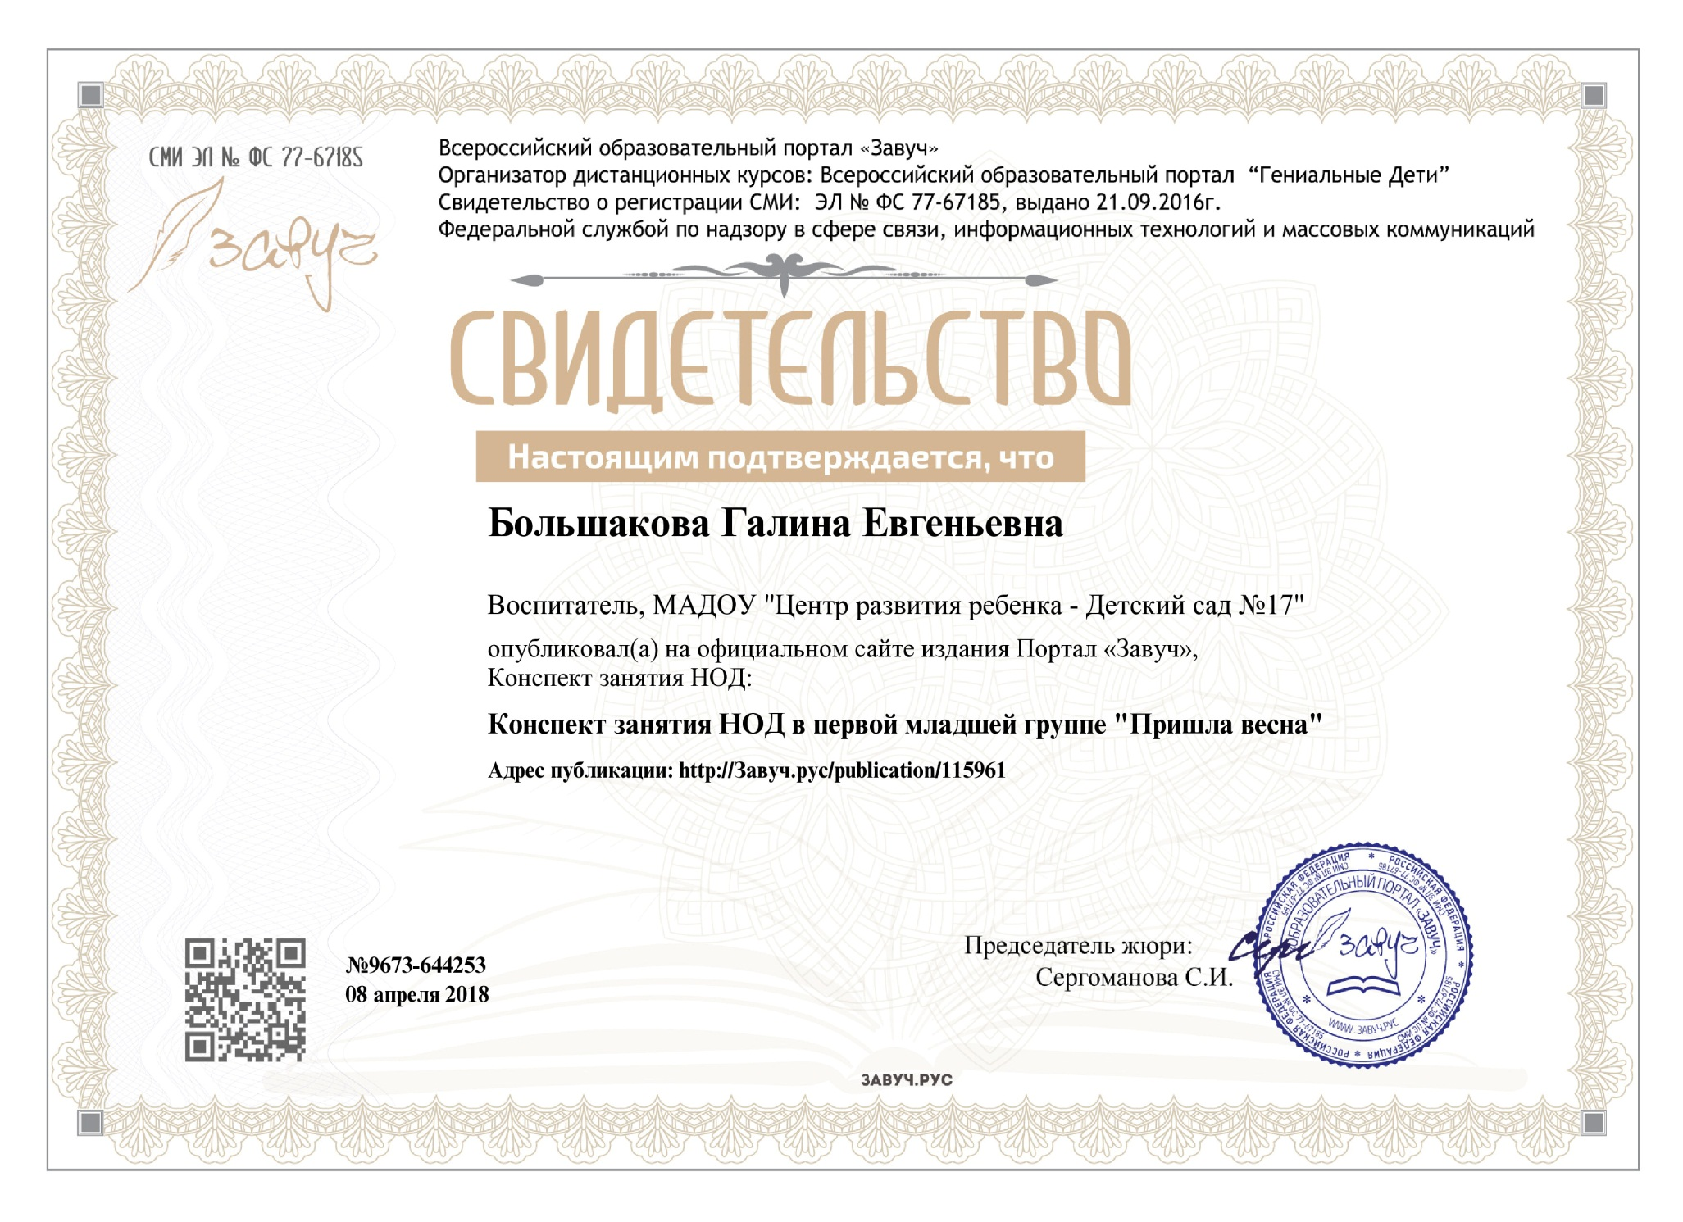

Slide 15
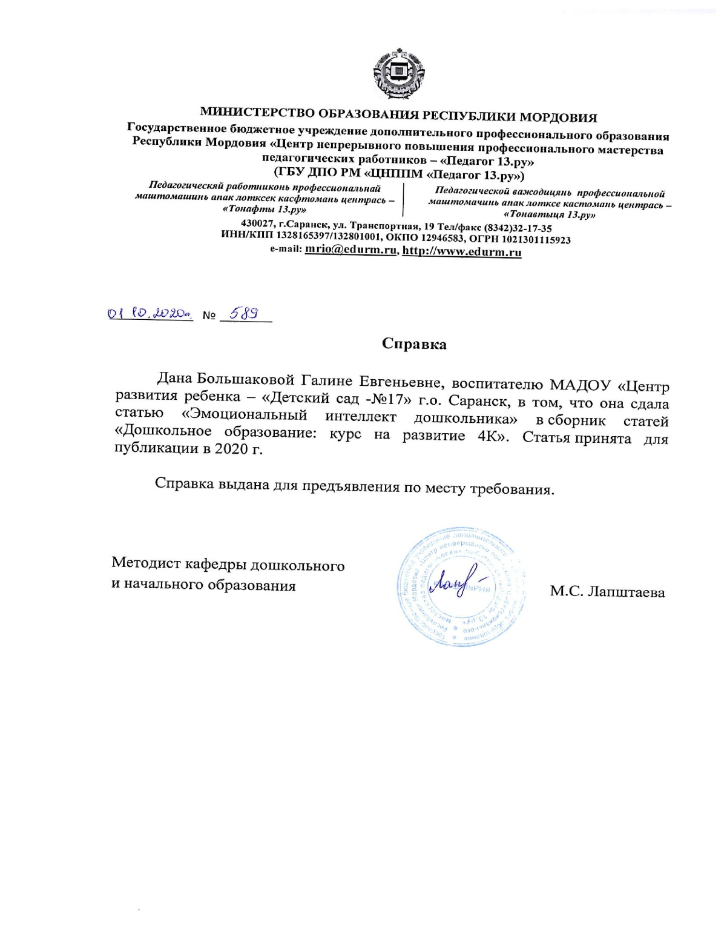

Slide 16
4. Результаты участия воспитанников в: конкурсах; выставках; турнирах; соревнованиях;
- акциях;
- фестивалях

Slide 17
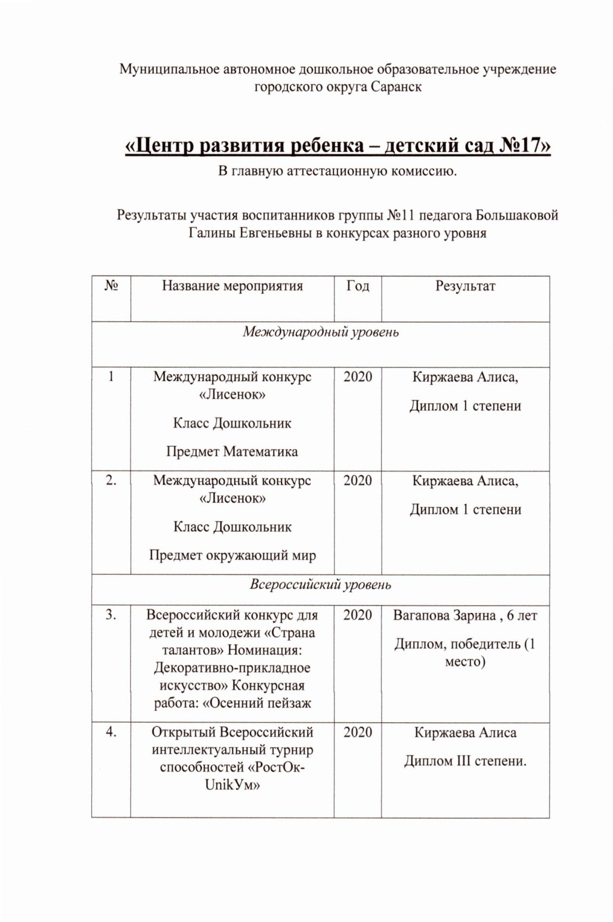
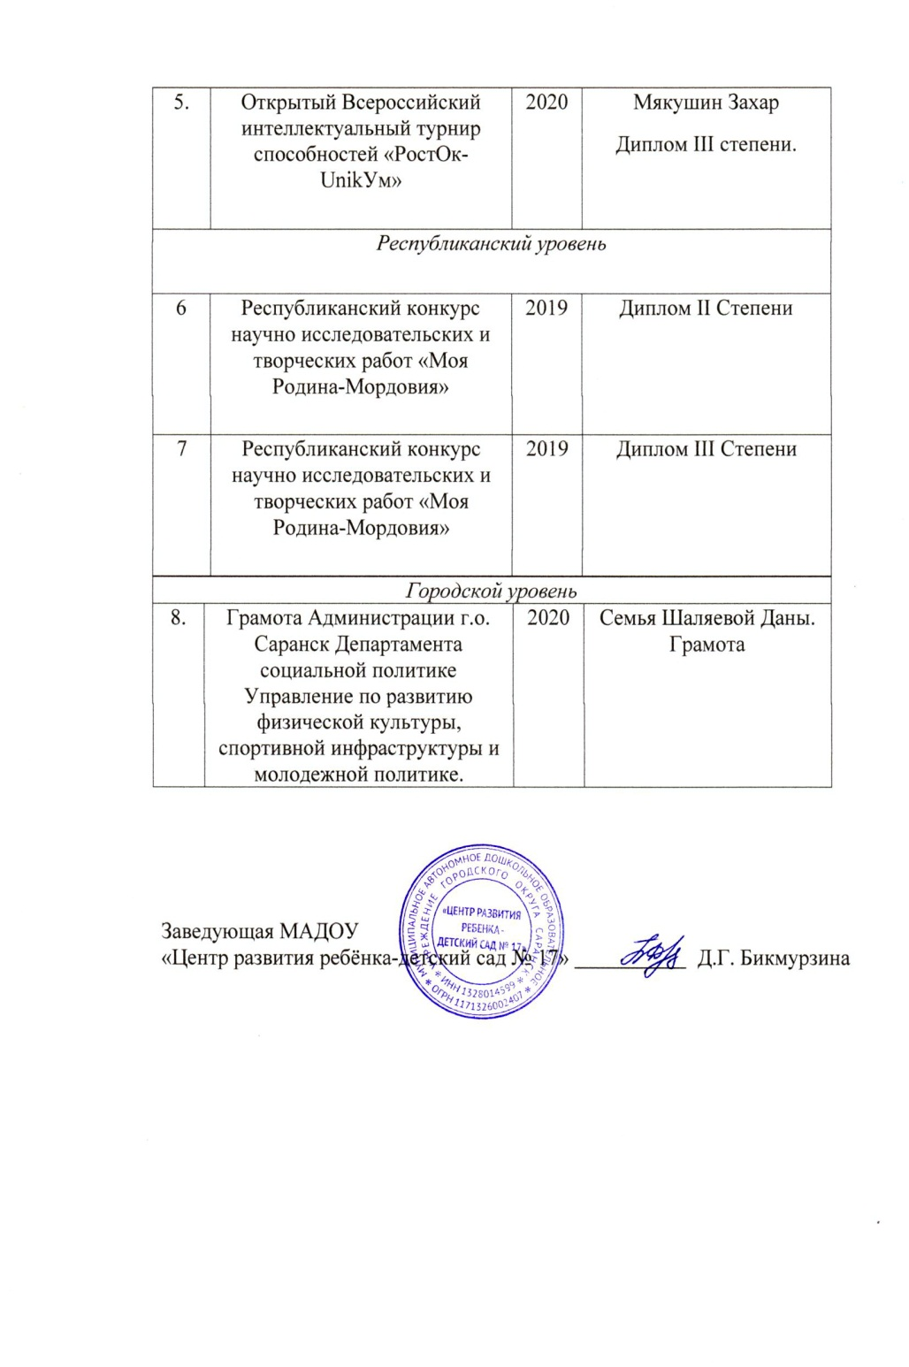

Slide 18



Slide 19



Slide 20



Slide 21



Slide 22

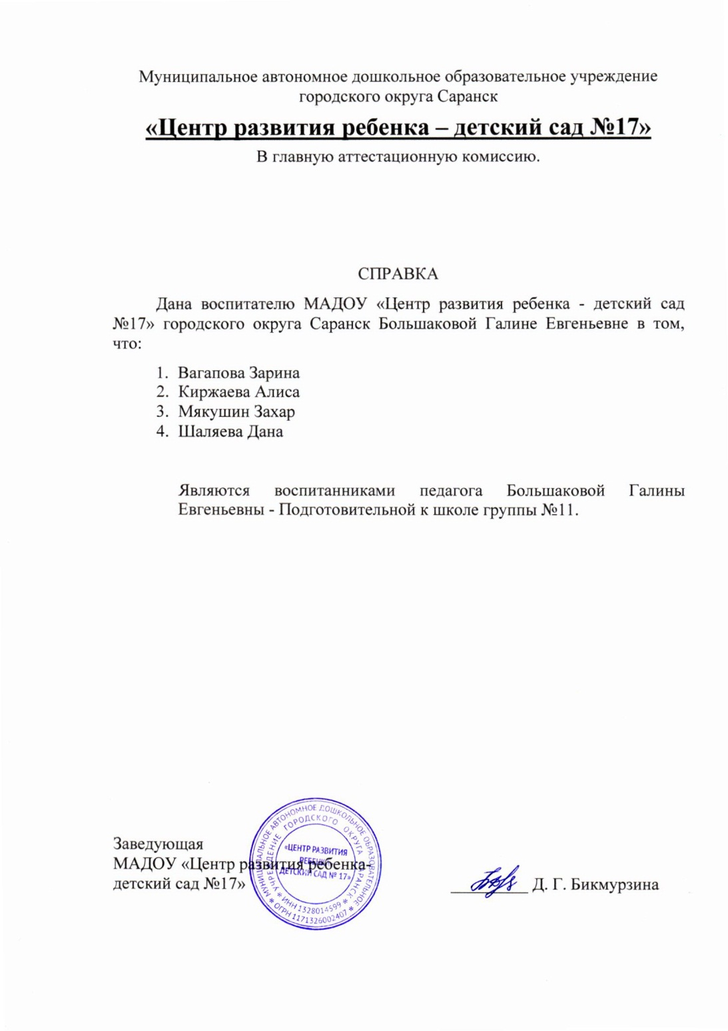

Slide 23
5. Наличие авторских программ, методических пособий

Slide 24
6. Выступления на научно-практических конференциях, педагогических чтениях, семинарах, секциях, методических объединениях

Slide 25
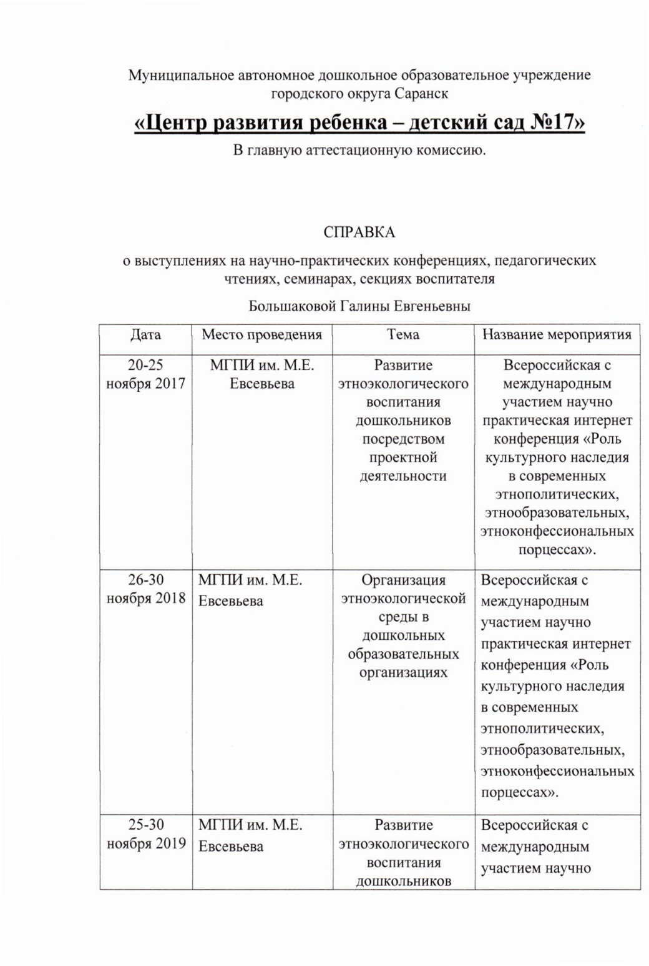
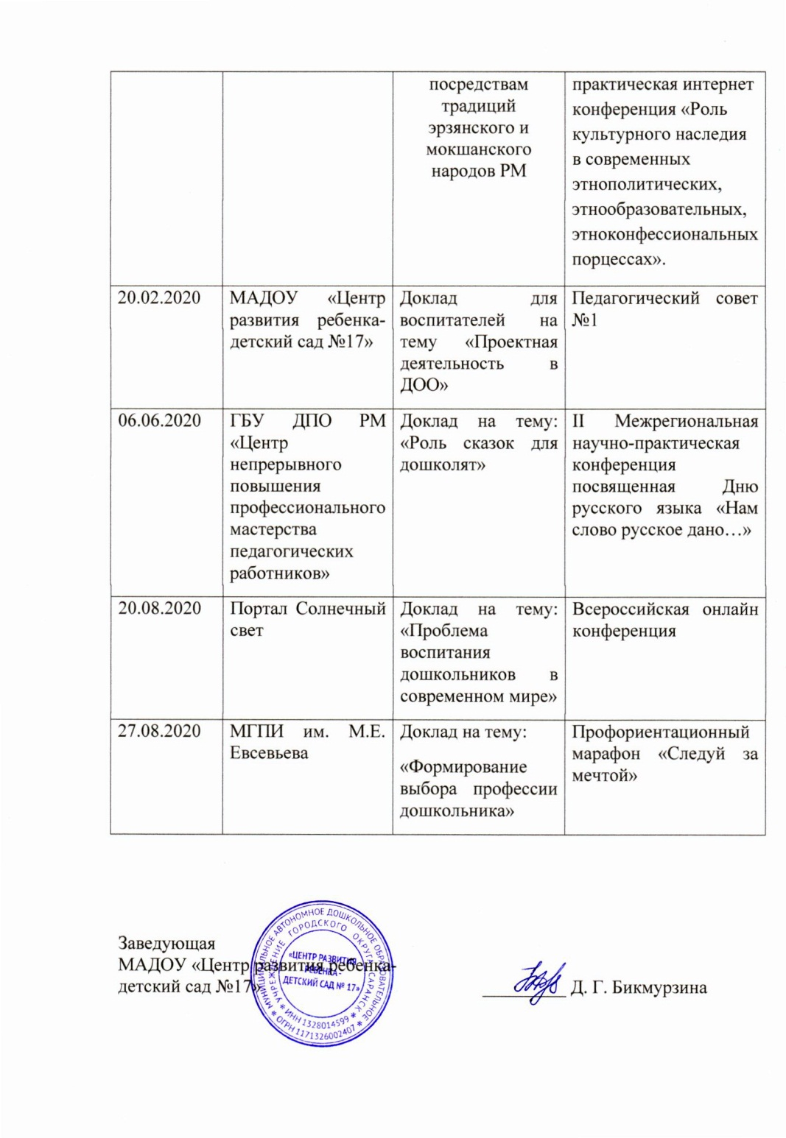

Slide 26
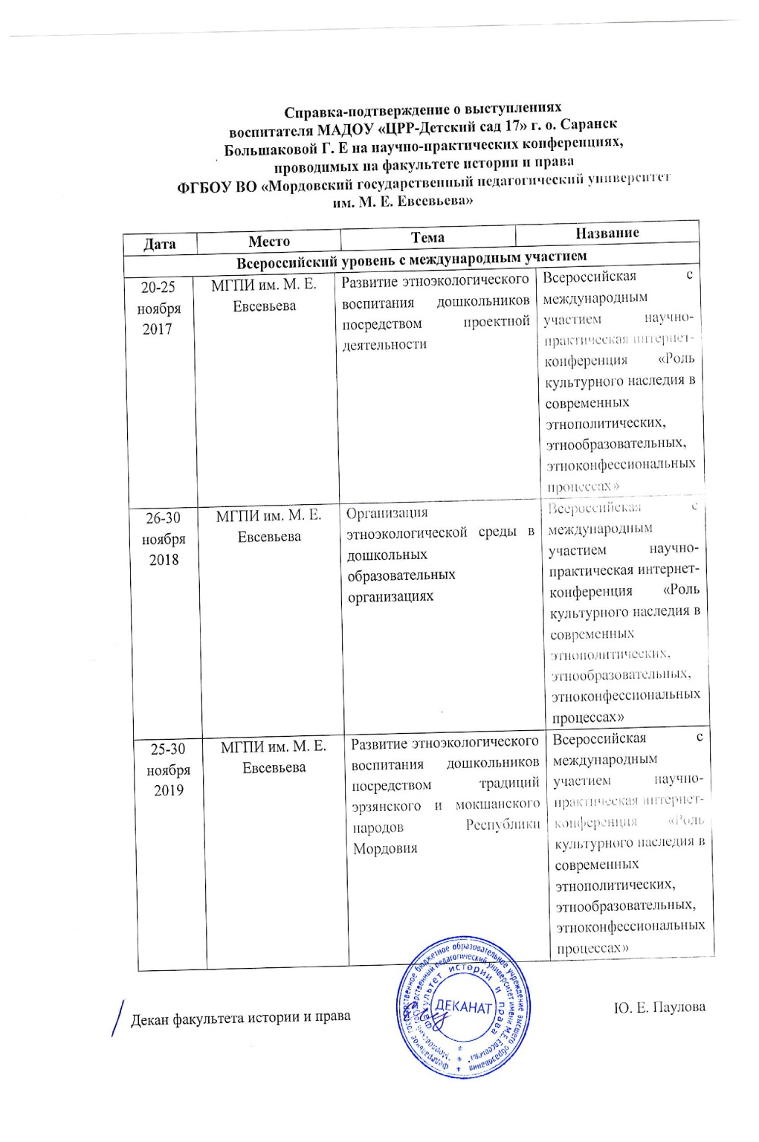


Slide 27



Slide 28
7. Проведение открытых занятий, мастер – классов, мероприятий

Slide 29
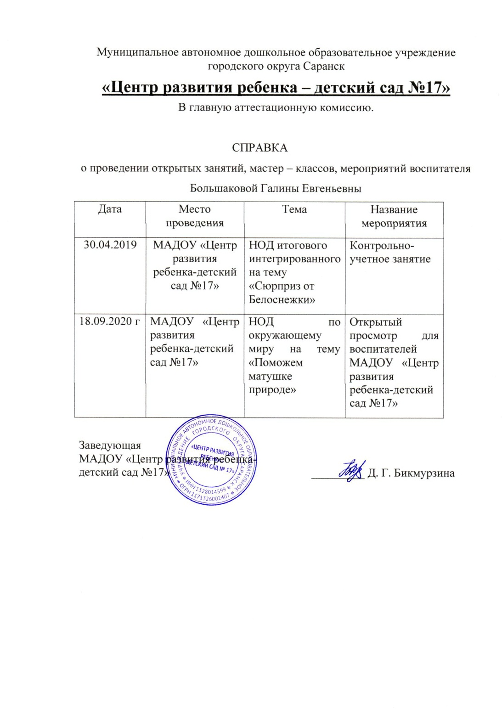

Slide 30
8. Экспертная деятельность

Slide 31
9. Общественно-педагогическая активность педагога

Slide 32
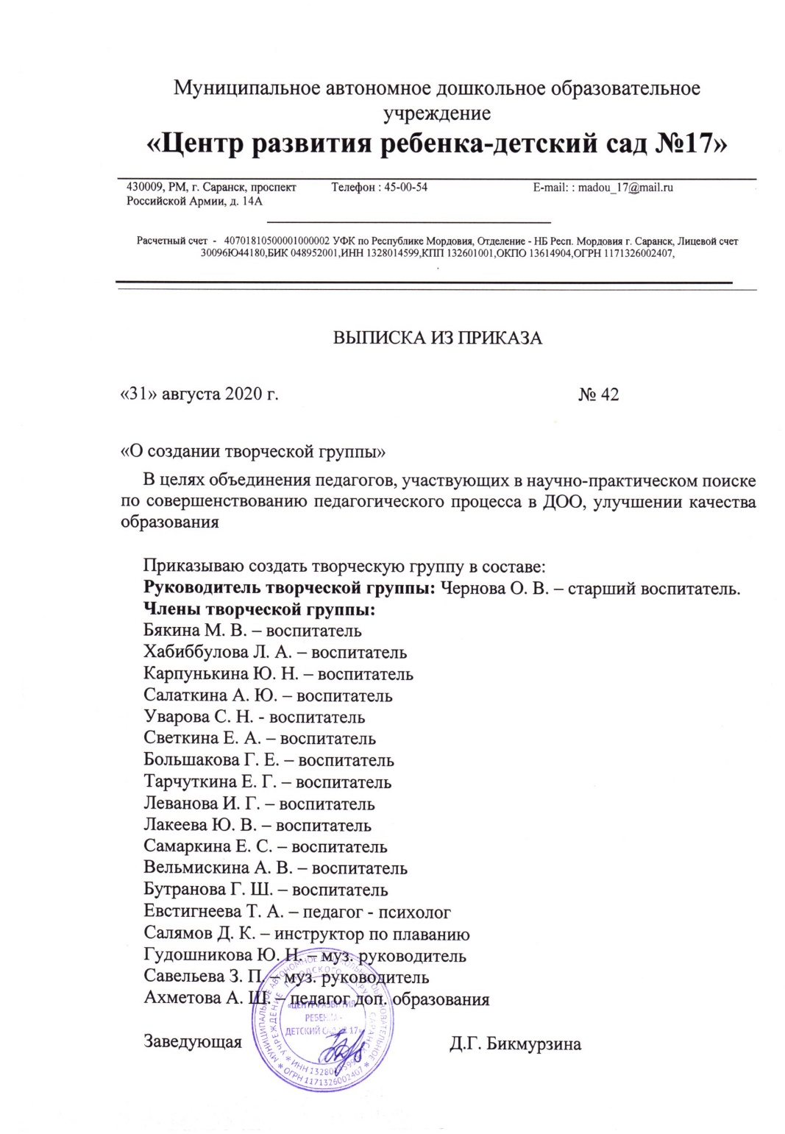


Slide 34

Галина Большакова
1009022

Slide 35
10. Позитивные результаты работы с воспитанниками

Slide 36
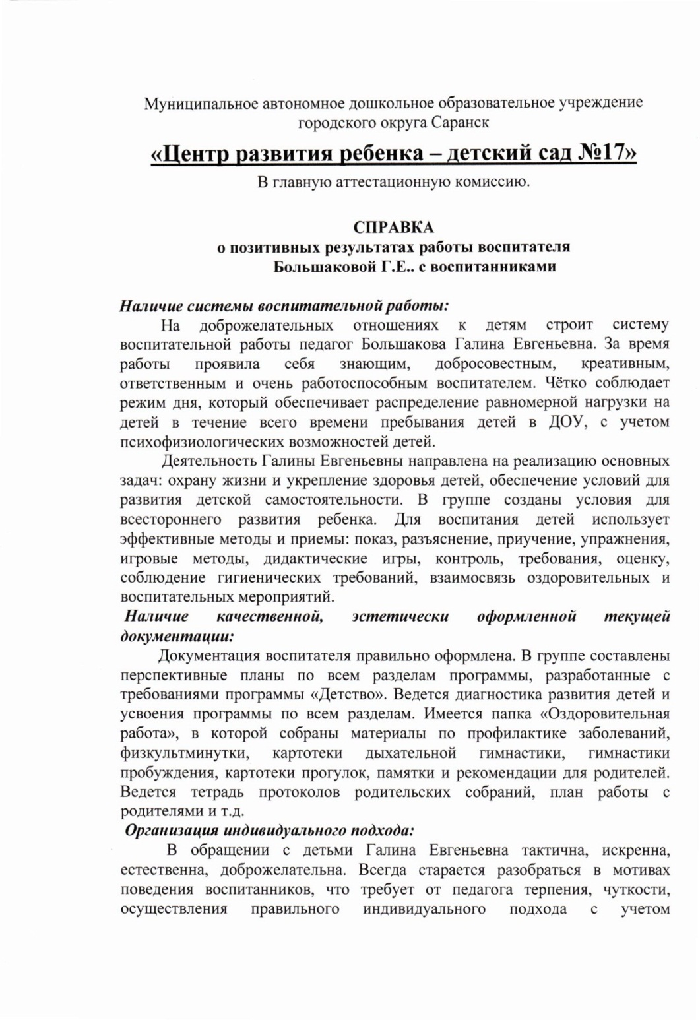
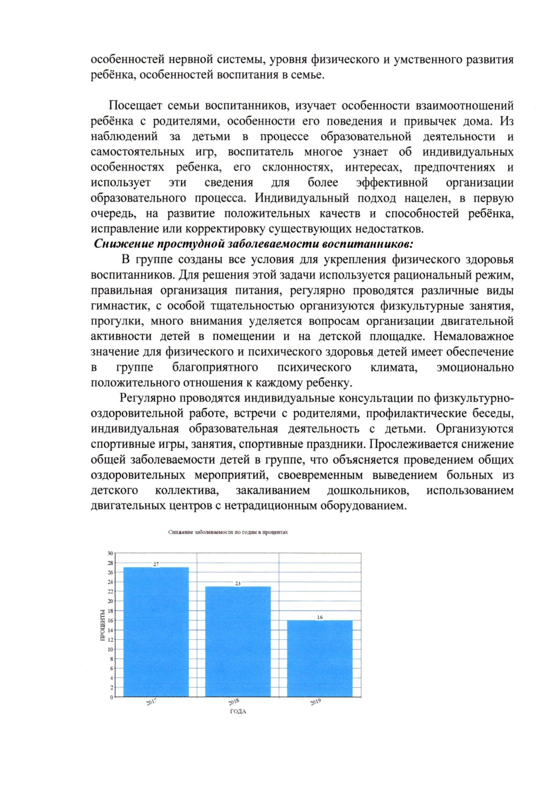

Slide 37
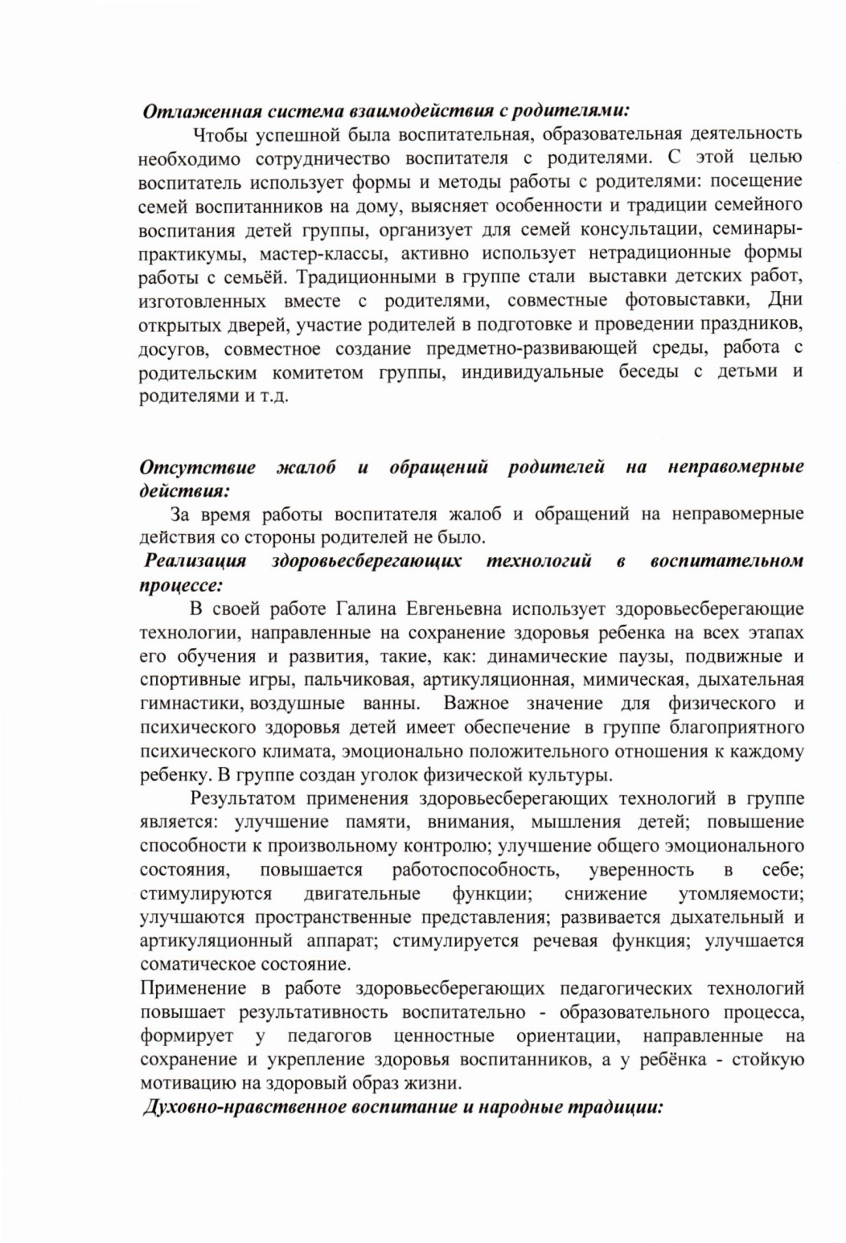
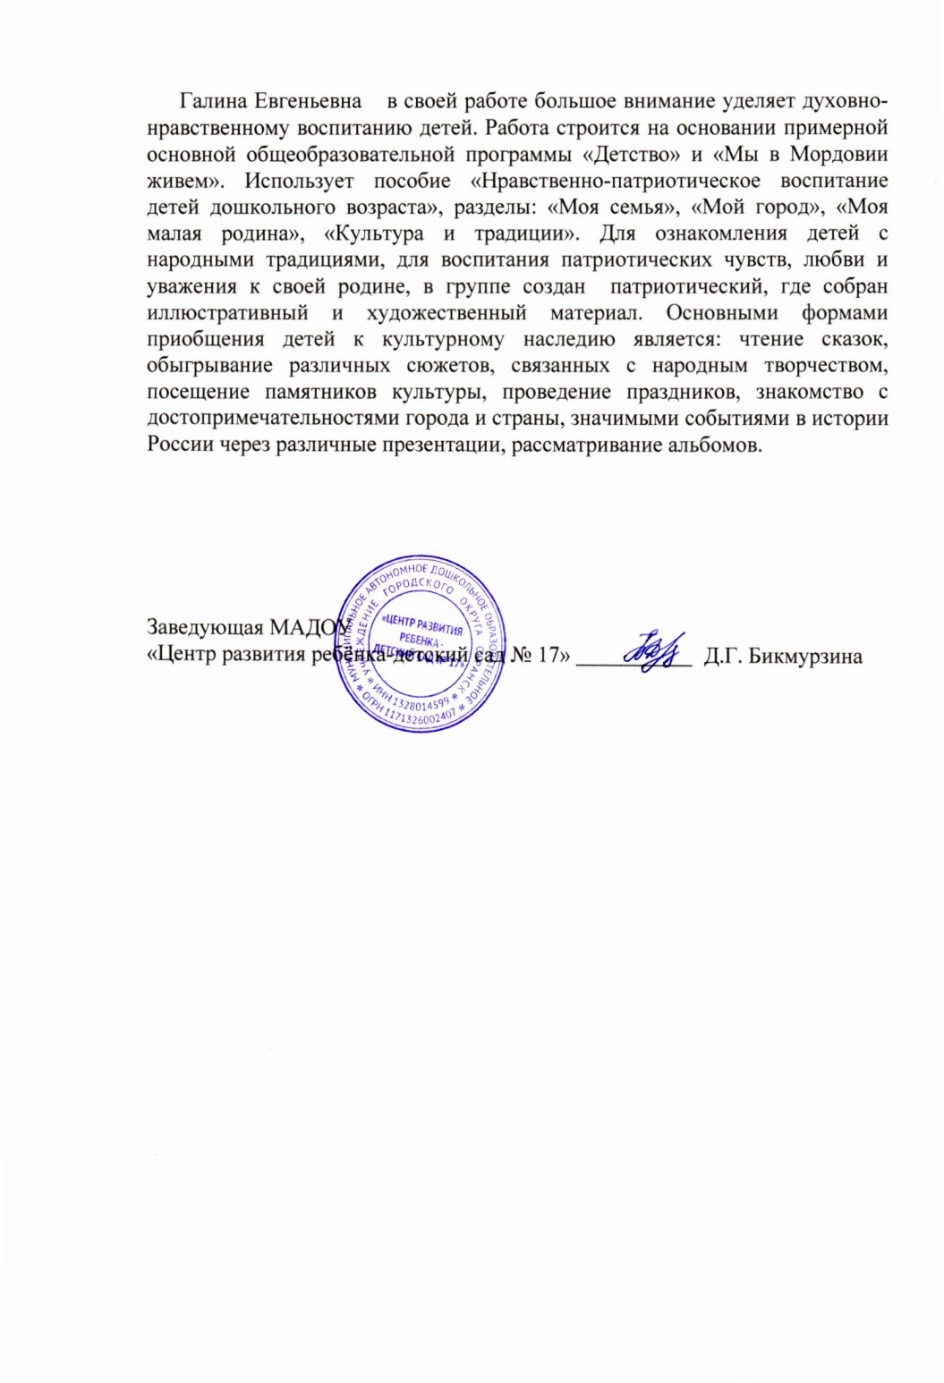

Slide 38
11. Качество взаимодействия с родителями

Slide 39
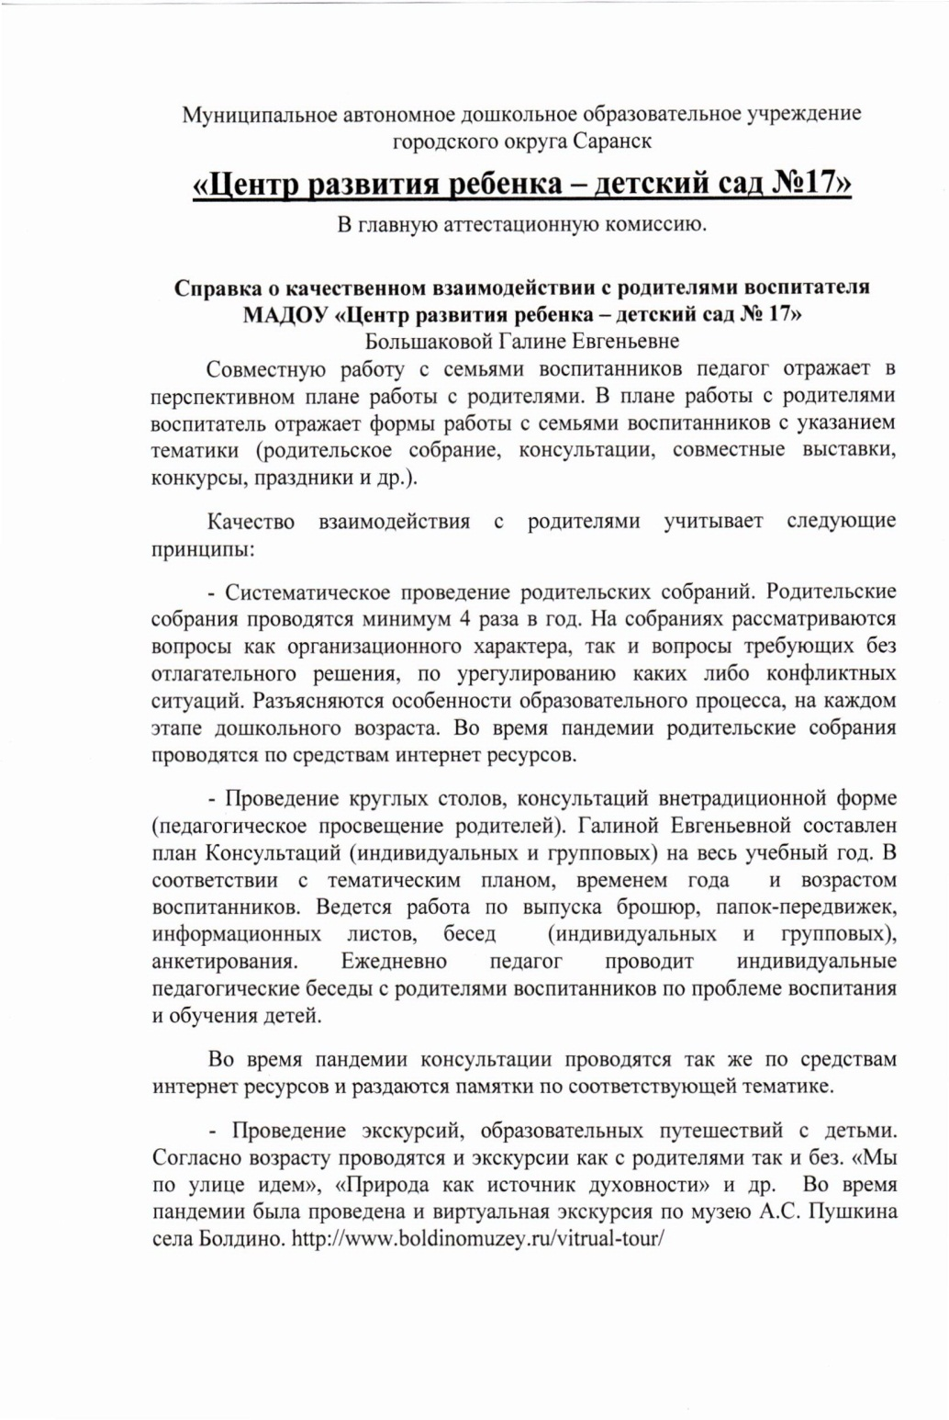
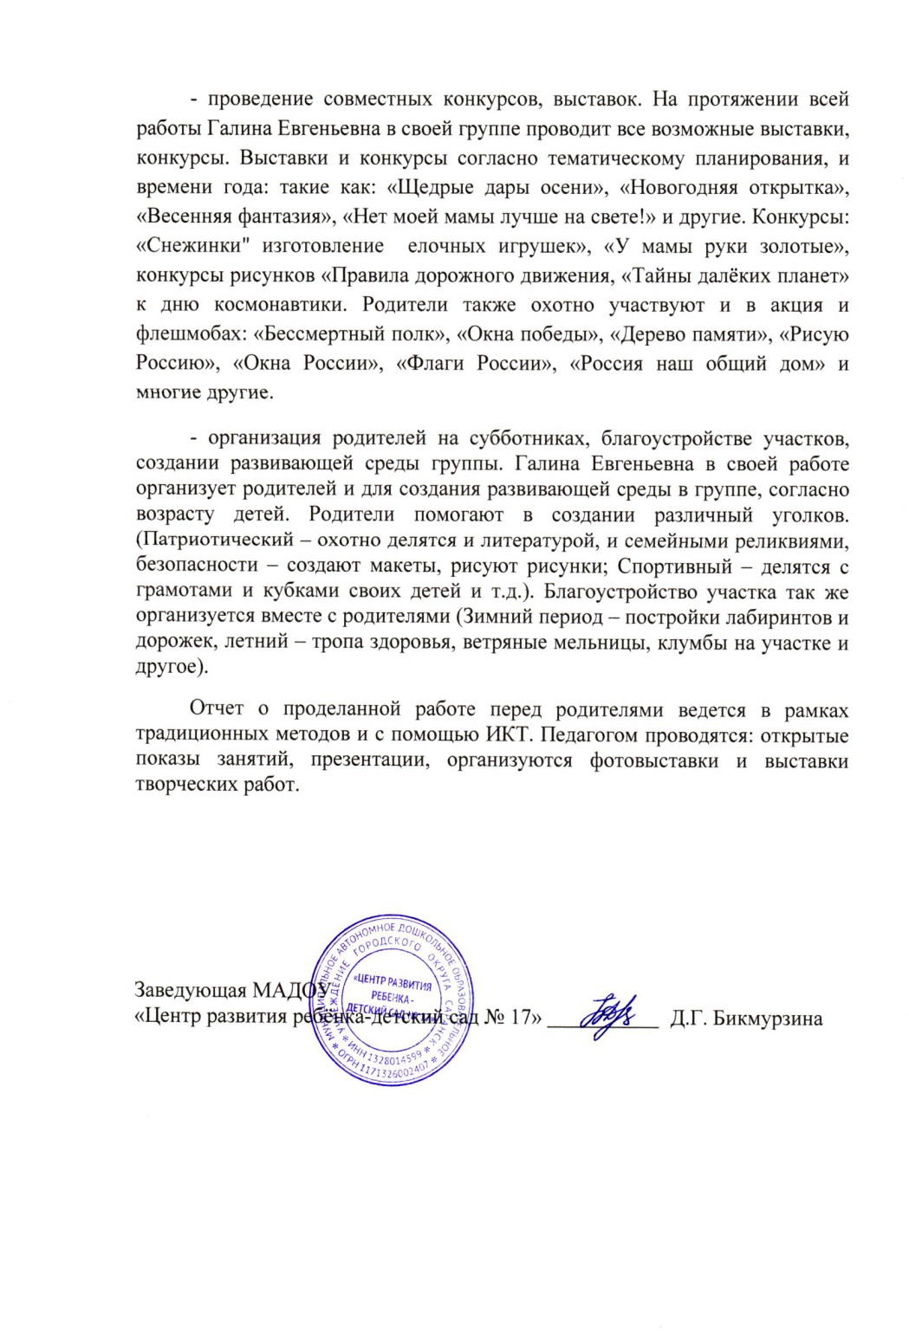

Slide 40
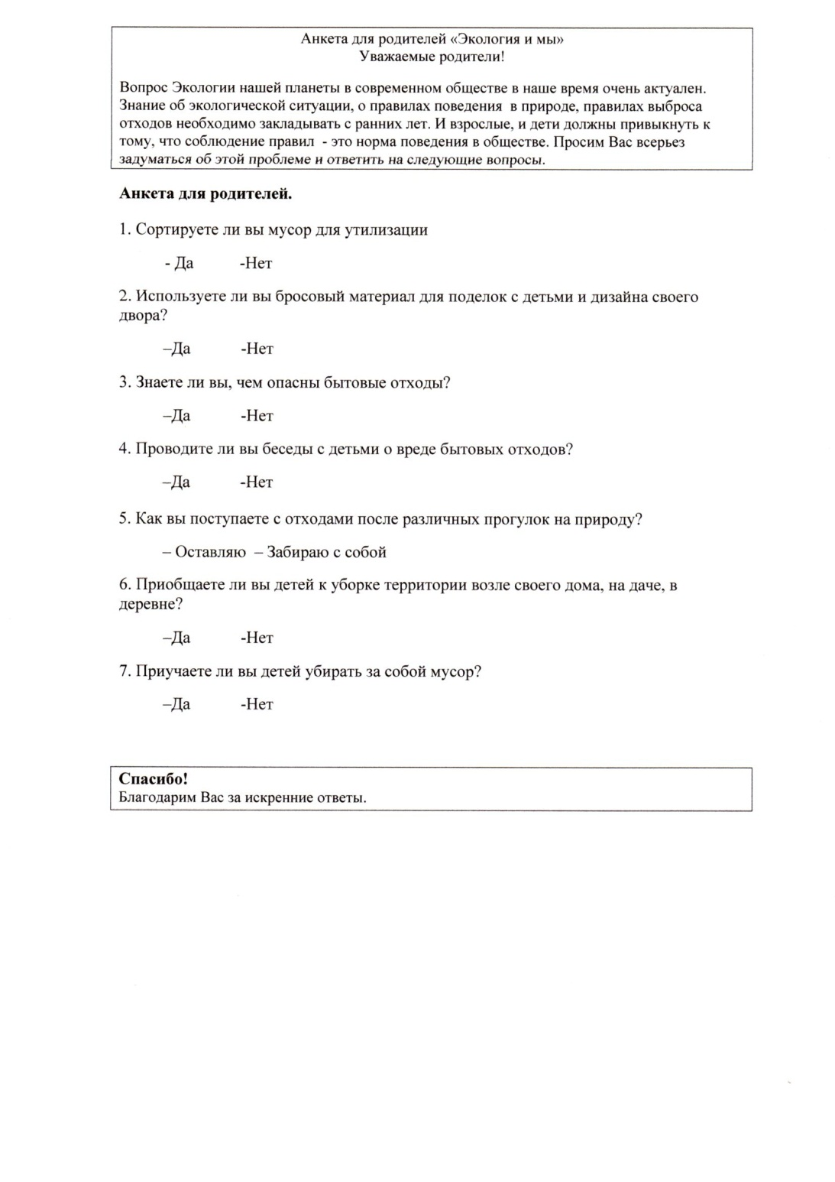

Slide 41
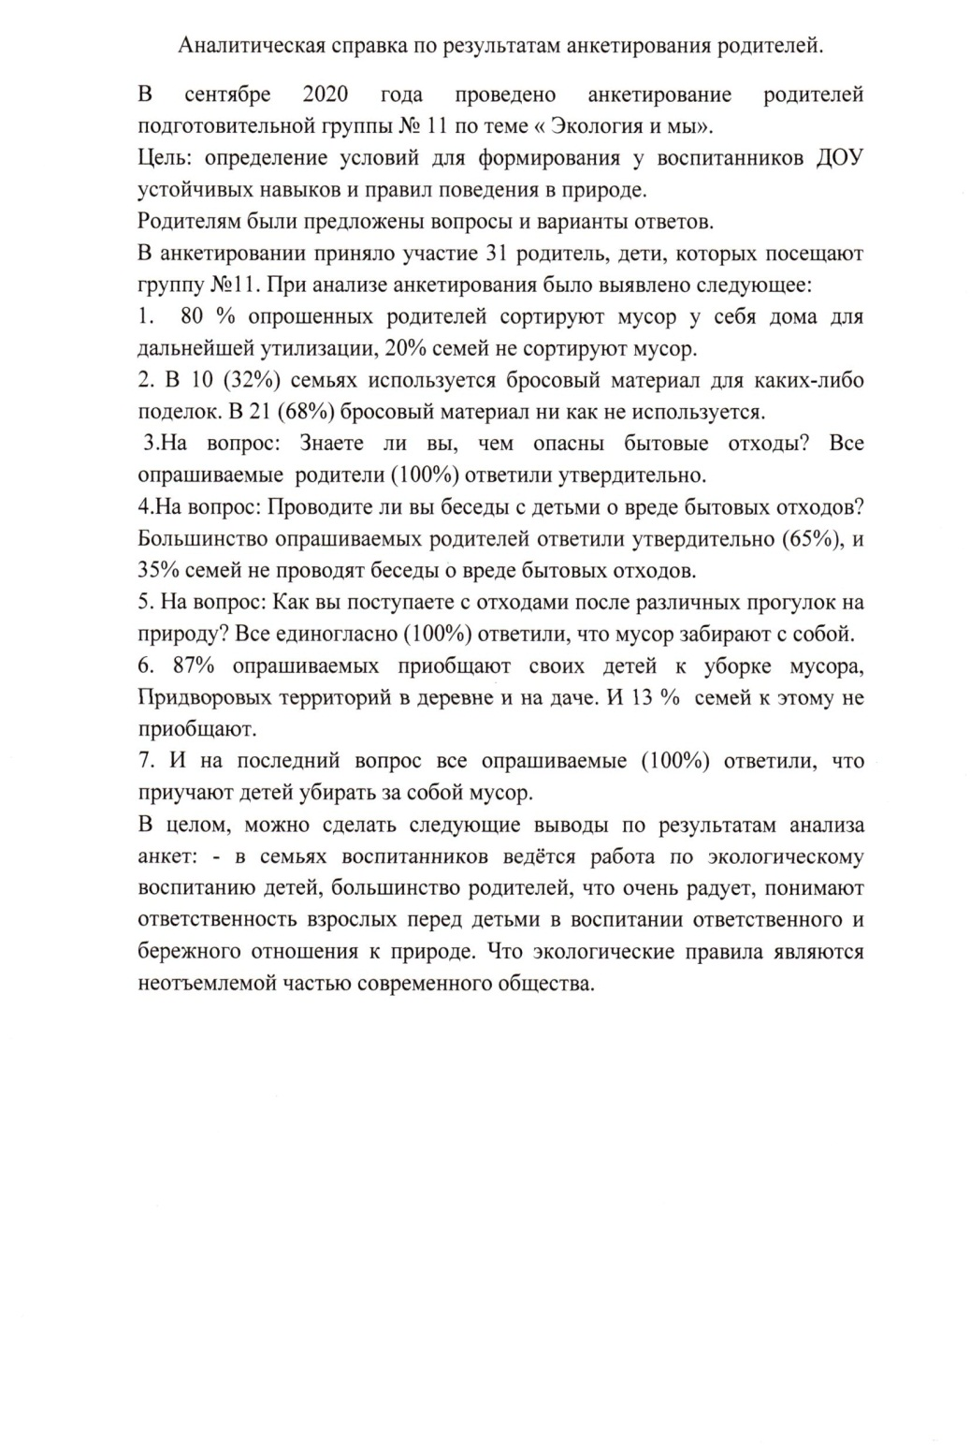
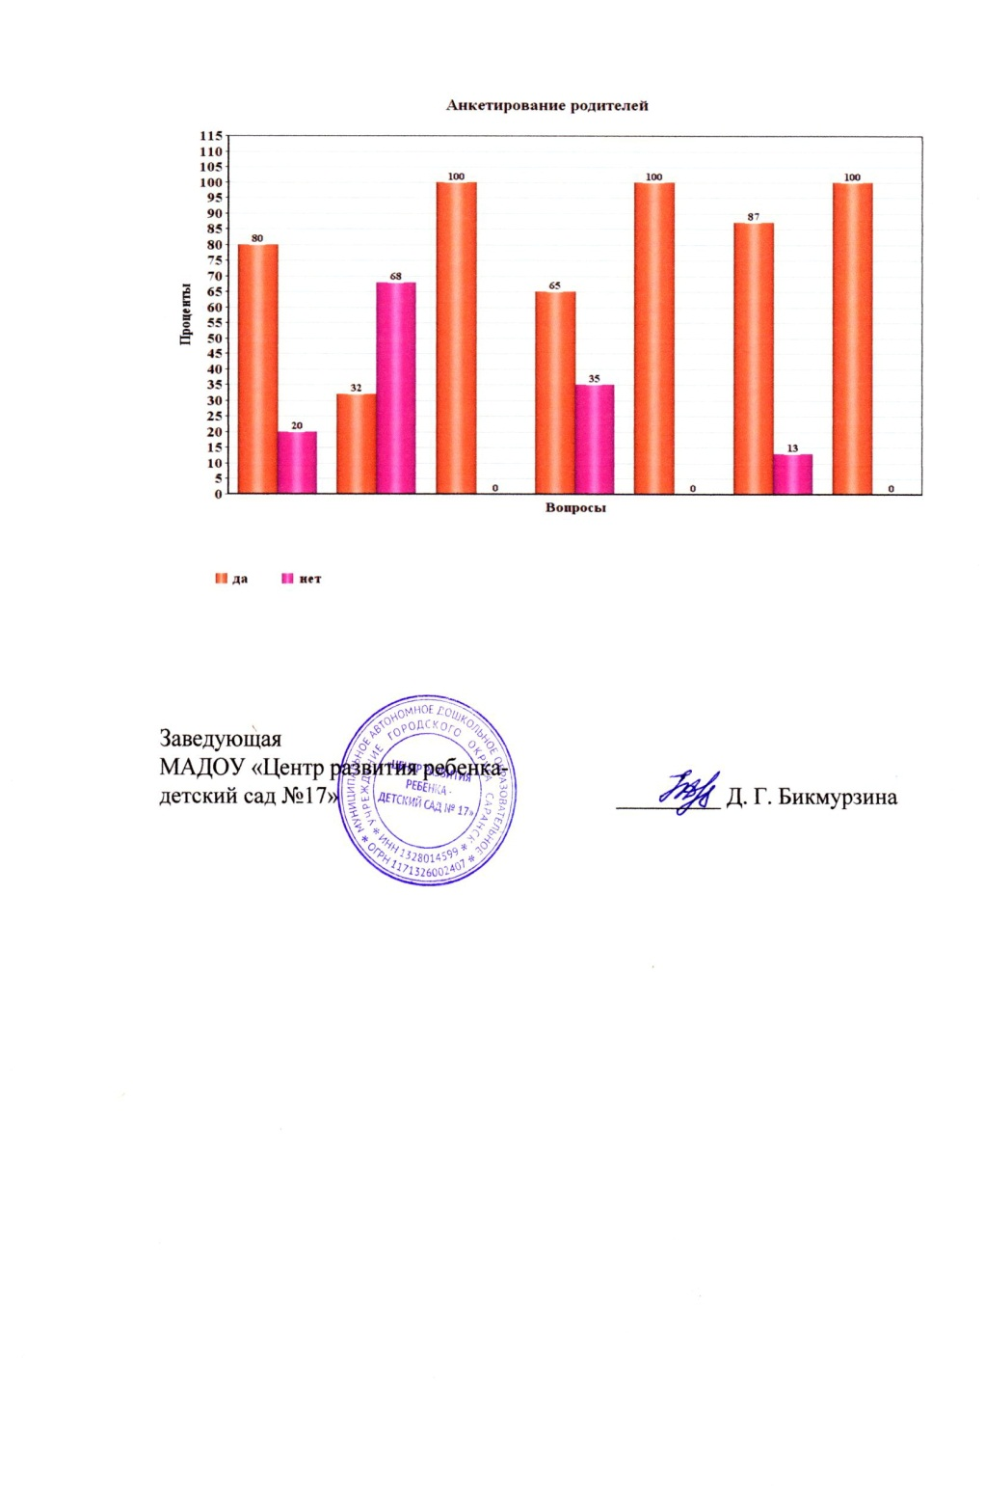

Slide 42
12. Работа с детьми из социально-неблагополучных семей

Slide 43
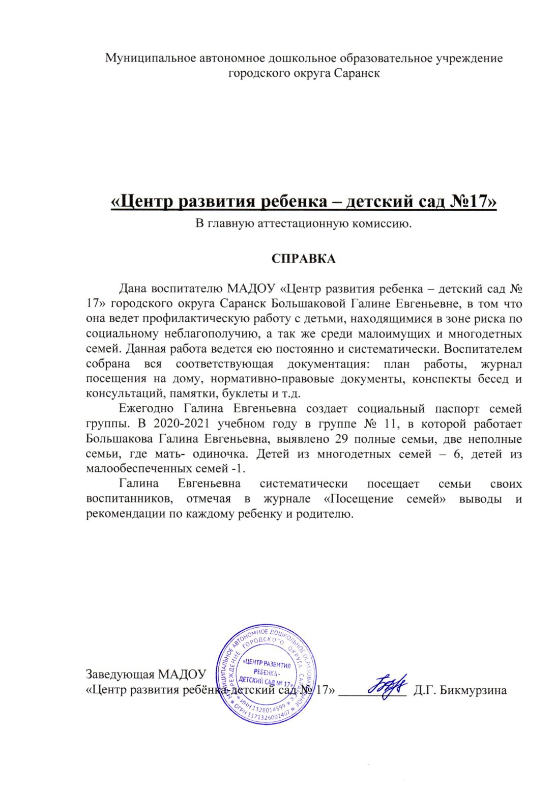

Slide 44
13. Участие педагога в профессиональных конкурсах

Slide 45
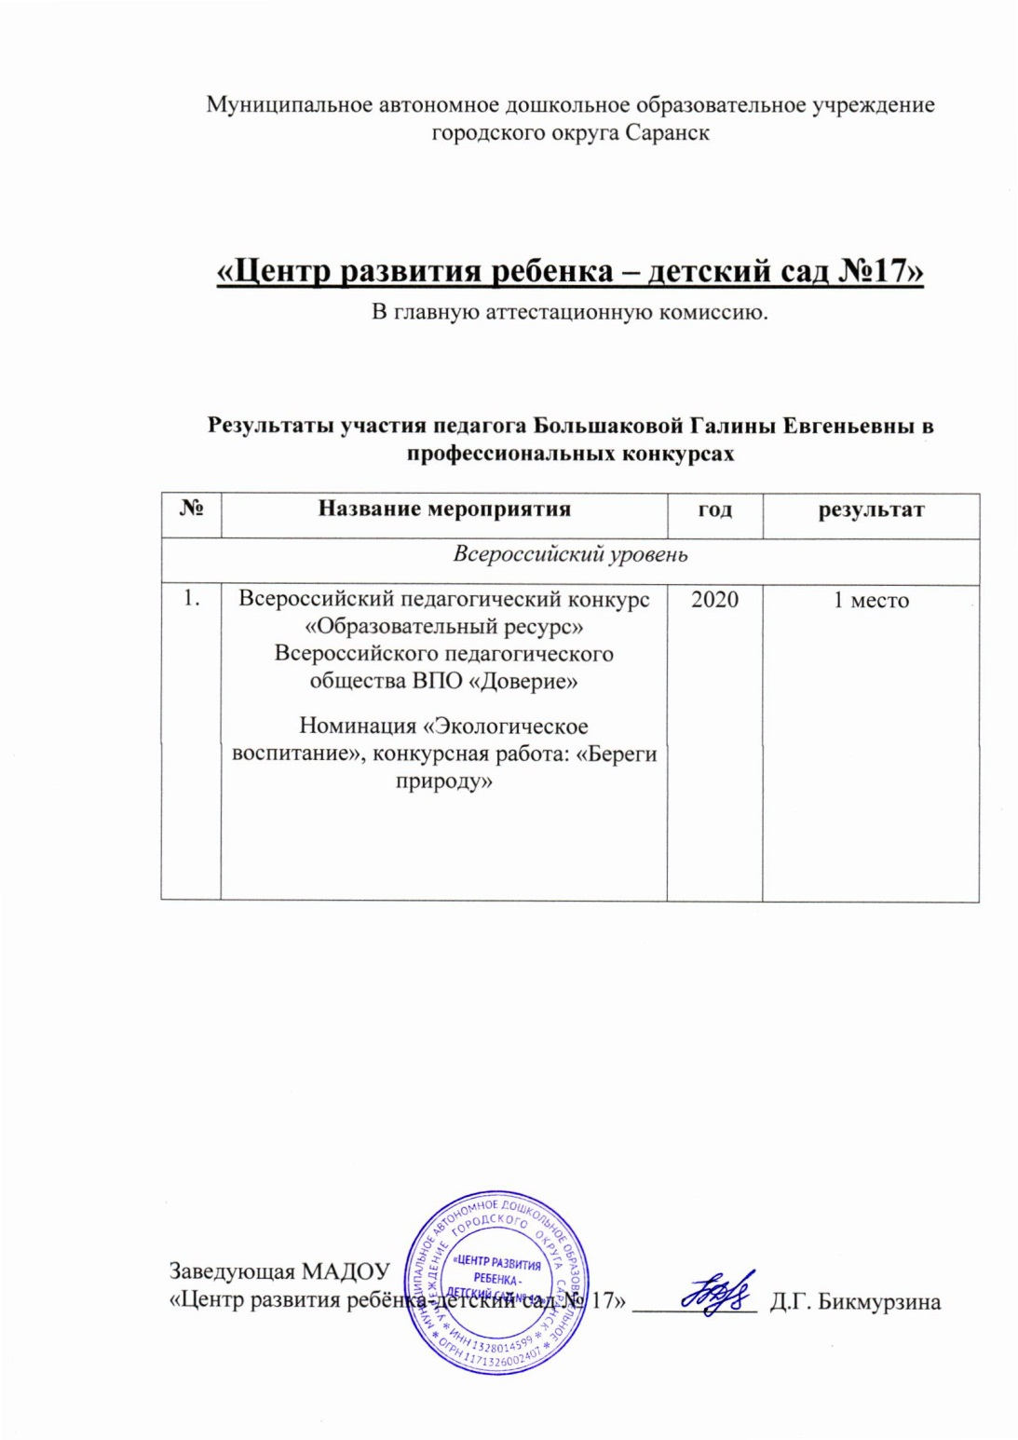

Slide 46


Slide 47
14. Награды и поощрения педагога в межаттестационный период

Slide 48
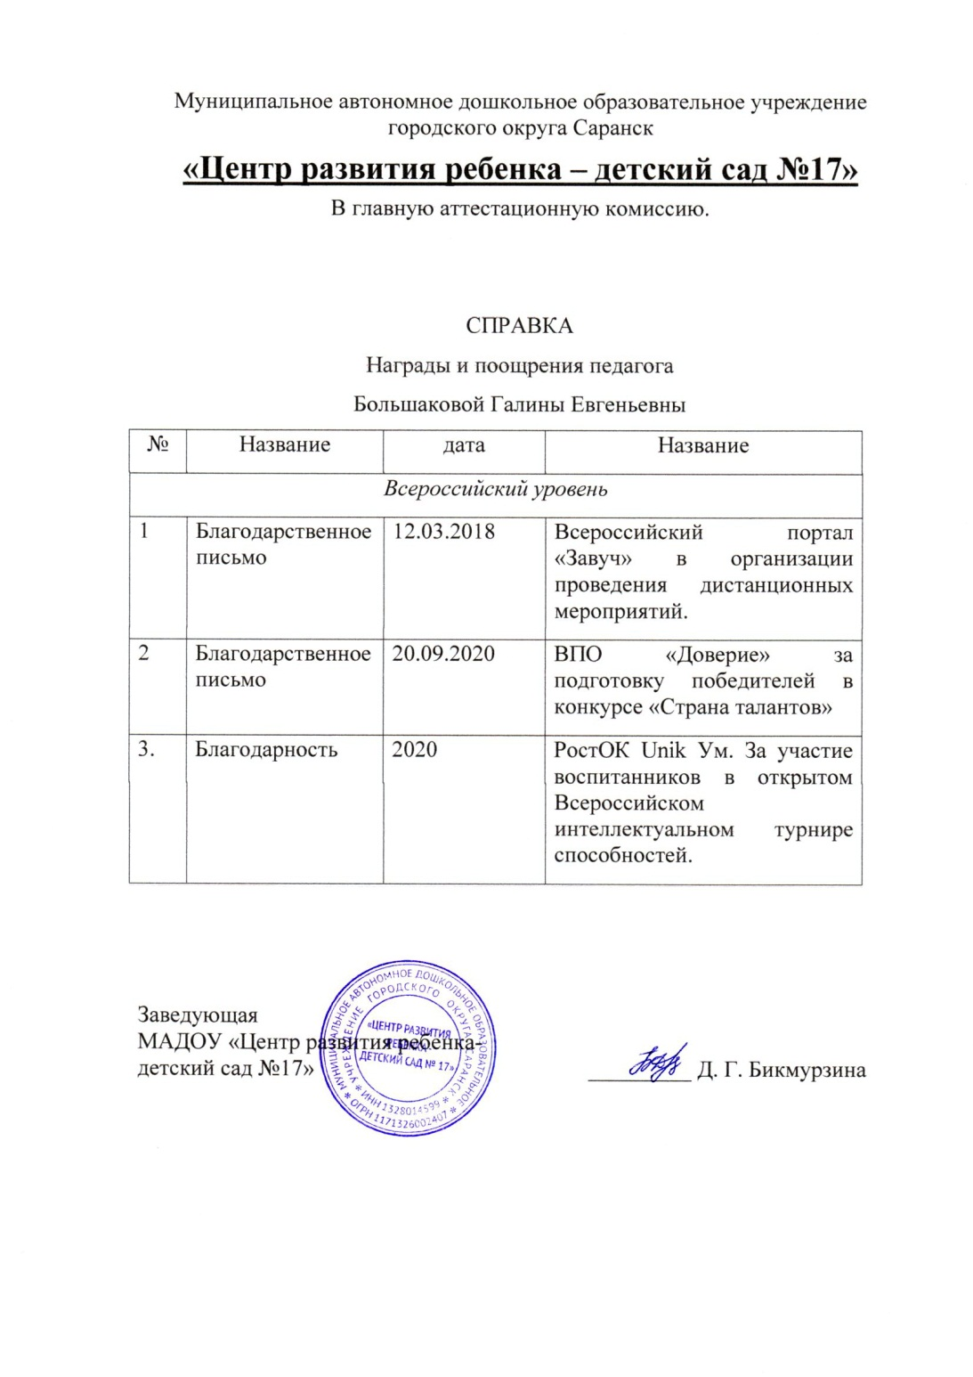

Slide 49



Slide 50


Slide 51
Спасибо за внимание !

